Slide 1
UTM-650
UBLink.org

Slide 2
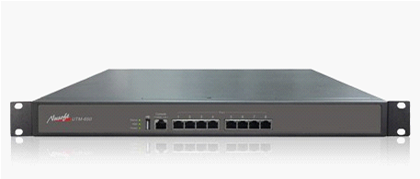
UTM-650
UTM-850
UTM-1600

Slide 3
簡介
3G/4G USB Dongle 連線
8 Port Giga 自定義網路介面屬性（LAN / WAN / DMZ）
IPv4 / IPv6
SPI 防火牆（SPI Firewall）
全方位的 Backup：擁有線路備援、VPN 備援...功能，提供一個更穩定無斷線之憂的網路環境。
可有效阻擋員工於上班時擅自使用各種網路應用程式（IM、P2P...）或是隨意瀏覽違禁網站（色情網站、社交網站、人力銀行...）。
完整的負載平衡（Inbound / Outbound）與策略路由機制，讓企業可輕鬆掌握其對外線路。
擁有完整的 VPN 方案：提供了移動式 VPN（SSL VPN 或稱 Web VPN）、固定式VPN（ IPSec / PPTP VPN ）和VPN線路備援（ VPN Trunk ），為您建立起更穩定更安全更方便的私人通道。
透過頻寬管理 / 個人化頻寬管理 / P2P頻寬管理功能，妥善分配企業對外頻寬。
提供中毒者警示功能，一發現異常流量，立即通知管理者及使用者，讓管理者即時瞭解網路異狀，馬上做出應變之道。
USB 3.0 網路硬碟 FTP/Samba/Log

Slide 5
適用環境
xDSL
光世代 FTTH/FTTB
Cable Modem
3G/4G USB Dongle

Slide 6
可以不變更架構 直接融合環境

Slide 7
上網記錄可以存在本機記錄365天

Slide 8
保護Mail Server

Slide 9
防廣告信和病毒信偵測

Slide 10
郵件日誌 信件處理方式

Slide 11
Mail Server詳細Log好追蹤

Slide 12
xDSL / 光世代 / Cable Modem

Slide 13
3G/4G USB Dongle

Slide 14
結合現有的防火牆 架構不用變更架構一

Slide 15
結合現有的防火牆 架構不用變更架構二

Slide 16
區分來賓與員工的無線網路 SSID 1 / SSID 2

Slide 17
一次多種打卡驗證方式

Slide 18
看完廣告後才可以上網

Slide 19
驗證之後，導往指定的WebPage

Slide 20
自定網頁格式驗證

Slide 21
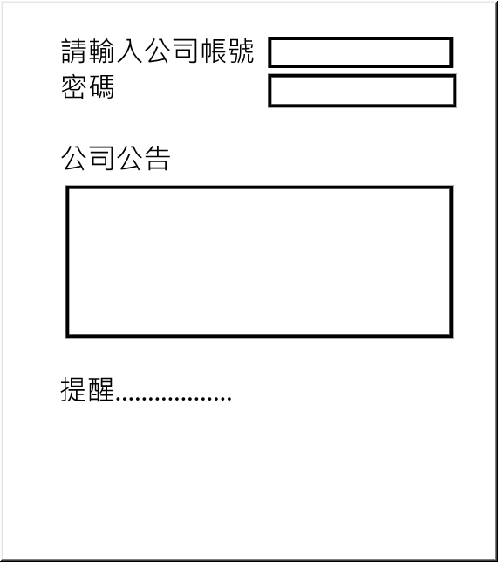
類似網頁自己寫喜歡的

Slide 22
語法
http://MHG或是UTM的IP:82/cgi-bin/auth.cgi?q=0&s=1&un=c3RldmU%253D&pw=MDkyMDc5MDY0Mw%253D%253D&MULTI_LANG=ch&toUrl=http://www.ublink.org
un: username base64編碼
pw: password base64編碼
MULTI_LANG：顯示語言
ch,eng,sch
toUrl: 認證成功後要連那個網站

Slide 23
拍QR Code上網 若FB https 不自動彈也可以
http://auth.nusoft.com.tw/cgi-bin/auth.cgi?fb=1
或是 http://59.125.9.159
的QR Code也可以
QR產生器
http://www.funcode-tech.com/QR_Encoder.aspx
http://qr.ioi.tw/zh-TW/

Slide 24
指定網頁
http://www.ublink.org
上面網址做成QR Code也可以
這樣首頁也會變成他

Slide 25
管制User使用FQDN 比傳統的防火牆方便

Slide 26
國家物件

Slide 27
外對內還可以限連線數

Slide 28
Server LoadBalance

Slide 29
Inbound DNS Server Wan 1/2/3/4 備援或是負載平衡 VPN 撥入也可以做

Slide 30
使用者統計

Slide 31
連線狀態 可排序

Slide 32
即時的分析

Slide 33
今日的排行

Slide 34
歷史的排行

Slide 35
查誰上過網站

Slide 37
差異(UTM有Anti Spam/Virus)
功能/型號 | NFW-460 | NFW-560 | NFW-650 | NFW-850 | NFW-1600 | UTM-650 | UTM-850 | UTM-1600
Giga Port數(自定義Wan/Lan/DMZ) | 5 | 5 | 8 | 8 | 8 | 8 | 8 | 8
體積 | 桌上型 | 桌上型 | 1U機架式 | 1U機架式 | 1U機架式 | 1U機架式 | 1U機架式 | 1U機架式
USB Port數 | 3.0x1 | 3.0x1 | 2.0x1 | 2.0x1 | 2.0x1 | 2.0x1 | 2.0x1 | 2.0x1
3/4G USB上網 | 有 | 有 | 有 | 有 | 有 | 有 | 有 | 有
無線網路 | 無 | 802.11ac | 無 | 無 | 無 | 無 | 無 | 無
APC功能 | 無限制 | 無限制 | 無限制 | 無限制 | 無限制 | 無限制 | 無限制 | 無限制
WiFi計費 | 無 | 無 | 内建 | 內建 | 內建 | 內建 | 內建 | 內建
內建HD | 無 | 無 | 無 | 無 | 無 | 1TB | 1TB | 1TB
NAT效能 | 800M(多Session)單Session4xxM | 800M(多Session)單Session4xxM | 1.5G | 2.5G | 5G | 1.5G | 2.5G | 5G
3DES IPSec效能 | 186M | 186M | 250M | 370M | 750M | 250M | 370M | 750M
SSL VPN效能 | 186 Mbps | 186 Mbps | 250 Mbps | 370 Mbps | 750 Mbps | 250 Mbps | 370 Mbps | 750 Mbps
L2TP VPN | 有 | 有 | 有 | 有 | 有 | 有 | 有 | 有
建議設備數 | 30~50 | 30~50 | 50~70 | 70~100 | 100~300 | 50~70 | 70~100 | 100~300
最大設備數 | 不限 | 不限 | 不限 | 不限 | 不限 | 不限 | 不限 | 不限
HA | 無 | 無 | 無 | 有 | 有 | 無 | 有 | 有
內建負載平橫DNS Server | 有 | 有 | 有 | 有 | 有 | 有 | 有 | 有
Anti Spam/Virus | 無 | 無 | 無 | 無 | 無 | 有 | 有 | 有
網卡綁定(LACP) | 無 | 無 | 有 | 有 | 有 | 有 | 有 | 有

Slide 38
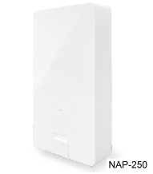
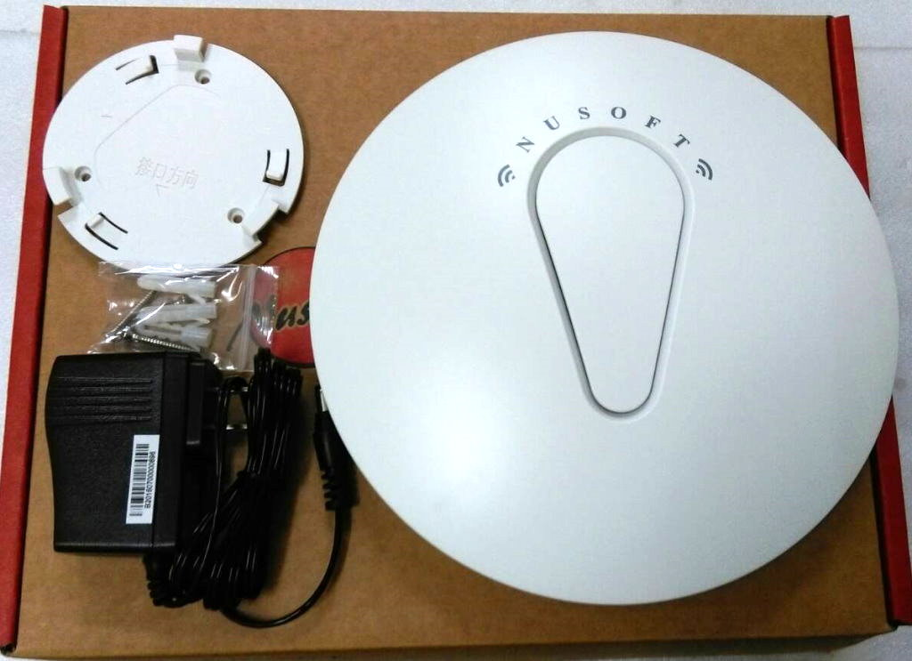
無線基地台 可受MHG/NFW/UTM APC管理
NAP-250
防潑水2.4g 單頻，使用專屬自附的PoE
支援 Mesh Mode
NAP-570
雙頻，吸頂式
標準PoE，附變壓器
免費管理軟體
LAC-100，需自備電腦

Slide 39
NAP-250串接問題

Slide 40
Mesh Mode(NAP-250)

Slide 41
線上Demo
http://www.ublink.org/demo/utm-650/cgi-bin/index.html
繁體中文手冊 v5.07
http://www.ublink.org/index.php/download/download/131-user-manual-nusoft/5529-utm-650-manual-v5-07-tw-pdf

Slide 42
The END
感謝您 !!
如果您有任何的問題
單項產品詳細簡報請洽詢各區服務處
請洽
台中:裕笠科技股份有限公司
電話:04-2260-5121
help@ublink.org
台北:遠豐科技股份有限公司
電話:02-2932-1422
help@farich.com
高雄:鉅創科技股份有限公司
電話:07-588-1868
kshelp@ublink.org

Slide 43
@LINE/Telegram
Telegram 頻道 Channel https://t.me/ublinkorg Telegram 頻道討論群 https://t.me/ublinkorgtalk 台中 LINE 商店街 : http://line.naver.jp/ti/p/%40xat.0000132120.jmw 高雄 LINE 商店街 : http://line.naver.jp/ti/p/%40cvg0442v 台北 LINE 商店街 : http://line.me/R/ti/p/x2TSsqdAAO

